Slide 1
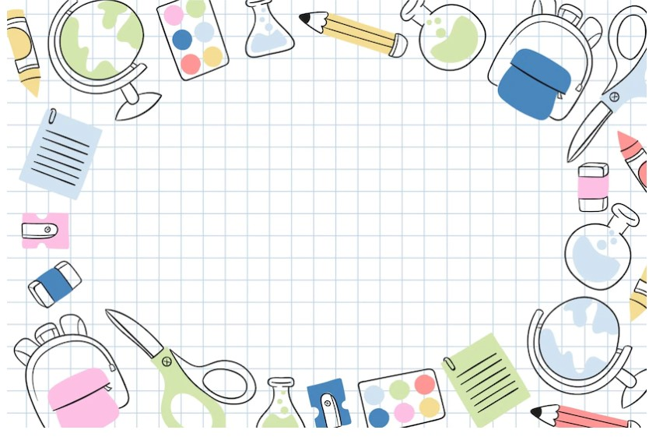
Chào mừng các em đến với tiết học ngày hôm nay

Slide 2
Thứ sáu ngày 22 tháng 12 năm 2023
Tiếng việt
Tuần 17: bài 31
Đọc: người làm đồ chơi

Slide 3
Người làm đồ chơi
Bác Nhân, hàng xóm nhà tôi, là một người làm đồ chơi bằng bột màu. Ở ngoài phố, cái sào nứa cắm đồ chơi của bác dựng chỗ nào là chỗ ấy, các bạn nhỏ xúm lại. Từ những ngón tay đen sạm và thô nháp của bác Nhân hiện ra những con rồng đang múa, những con vịt ngây thơ, chậm chạp, những con gà tinh nhanh, chăm chỉ,… Bác Nhân rất vui với công việc của mình.
Mấy năm gần đây, những đồ chơi của bác không được đắt hàng như trước. Ở cổng công viên, có thêm mấy hàng đồ chơi bằng nhựa.
Một hôm, bác Nhân bảo:
- Bác sắp về quê đây, về quê làm ruộng.
Tôi suýt khóc:
- Đừng, bác đừng về. Bác ở đây làm đồ chơi bán cho chúng cháu.
- Nhưng độ này chả mấy ai mua đồ chơi của bác nữa. Còn một ít bột và màu, bác sẽ nặn và bán nốt trong ngày mai.
Đêm ấy, tôi đập con lợn đất, được một ít tiền. Sáng hôm sau, tôi chia nhỏ món tiền, nhờ mấy bạn trong lớp mua giúp đồ chơi của bác.
Chiều ấy, tôi thấy bác rất vui. Bác kể: “Hôm nay, bác bán hết hàng. Thì ra, vẫn còn nhiều bạn nhỏ thích đồ chơi của bác. Về quê, bác cũng sẽ nặn đồ chơi để bán. Nghe nói trẻ ở nông thôn còn thích thứ này hơn trẻ thành phố”

Slide 4
câu hỏi

Slide 5
Bác Nhân làm nghề gì?
Bác Nhân là một người làm đồ chơi bằng bột màu.

Slide 6
Chi tiết nào cho thấy trẻ con rất thích đồ chơi của bác Nhân ?
Chi tiết cho thấy trẻ con rất thích đồ chơi của bác Nhân là: Ở ngoài phố, cái sào nứa cắm đồ chơi của bác dựng chỗ nào là chỗ ấy, các bạn nhỏ xúm lại

Slide 7
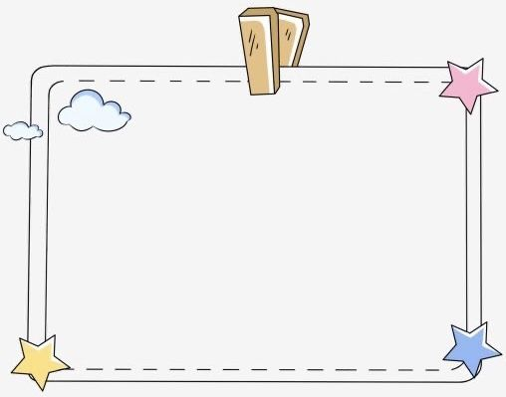
Vì sao bác Nhân muốn chuyển về quê? a. Vì bác phải về quê làm ruộng b. Vì trẻ con ít mua đồ chơi của bác c.Vì bác không muốn làm đồ chơi nữa

Slide 8
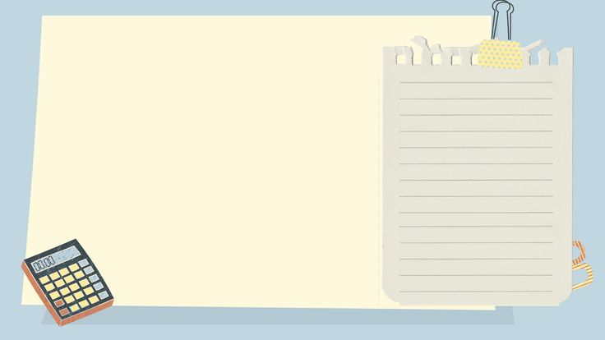
Bạn nhỏ đã bí mật làm điều gì trước buổi bán hàng cuối cùng của bác Nhân?
Bạn nhỏ đã đập con lợn đất, được một ít tiền rồi chia nhỏ món tiền, nhờ mấy bạn trong lớp mua giúp đồ chơi của bác.

Slide 9
Theo em, bạn nhỏ là người thế nào?
Theo em, bạn nhỏ là người có tấm lòng yêu thương mọi người. Bạn nhỏ biết quan tâm, chia sẻ với người khác.

Slide 10
Nội dung
Bài đọc kể về một bạn nhỏ và bác Nhân. Bạn nhỏ có một tấm lòng rất đáng trân trọng: tìm mọi cách để làm cho người mình yêu quý vui vẻ, hạnh phúc. Bác Nhân, người chuyên làm đồ chơi cho trò em, là người rất đáng trân trọng vì bác yêu nghề, yêu các bạn nhỏ.

Slide 11
Tạm biệt và hẹn gặp lại các em ở tiết học sau

